Slide 1
PAYLAŞMA VE YARDIMLAŞMA İBADETİ OLARAK ZEKAT VE SADAKA
Hazırlayan: Ayşe CEPECİ

Slide 2
İÇİNDEKİLER
PAYLAŞMA VE YARDIMLAŞMA
KUR’AN’I KERİMDEN GÜZEL BİR SÖZ
ZEKAT
KİMLER ZEKAT VEREBİLİR?
KİMLERE ZEKAT VERİLİR?
ZEKAT VEREBİLECEĞİMİZ MALLAR
SADAKA
SADAKANIN ÖNEMİ

Slide 3
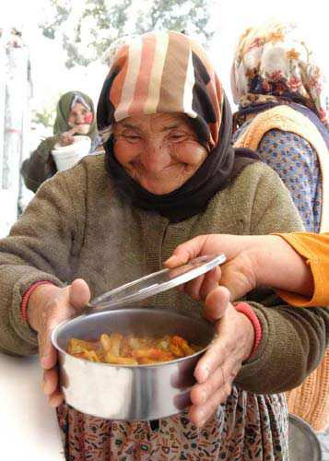
PAYLAŞMA VE YARDIMLAŞMA
Paylaşma ve yardımlaşma
insanların ekonomik
düzeylerini birbirine
yaklaştırır.Aynı zamanda
arada sevgi, saygı ve
kaynaşmayı sağlar.
Paylaşan ve başkalarına
yardım eden insanlar
mutlu olur.

Slide 4
KUR’AN’I KERİMDEN GÜZEL BİR SÖZ
İyilik ve kötülük bir olmaz.
Sen kötülüğü iyilikle uzaklaştır.
O zaman seninle kendisi arasında
düşmanlık olan bir kimse sanki
candan bir dost gibi oluverir.

Slide 5
ZEKAT
Zengin olan müslümanların
yılda bir kez mal veya
Paralarından kırkta birini
sadaka olarak dağıtmalarına
Zekat denir.

Slide 6
KİMLER ZEKAT VEREBİLİR?
Müslüman olanlar
Ergenlik dönemine girmiş olanlar
Akıl gücünü kullananlar
Hür olanlar
Nisap miktarına ulaşmış olanlar

Slide 7
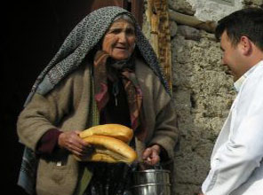
KİMLERE ZEKAT VERİLİR?
Fakirler
Miskinler
Borçlular
Yolcular
Allah Yolunda Olanlar

Slide 8
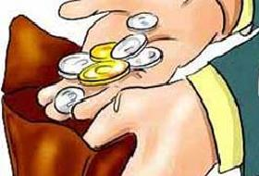
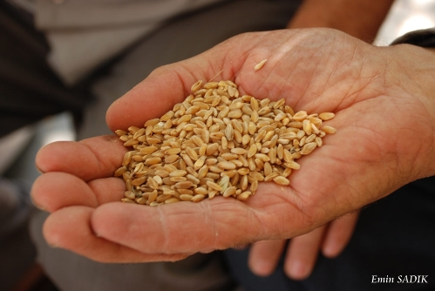
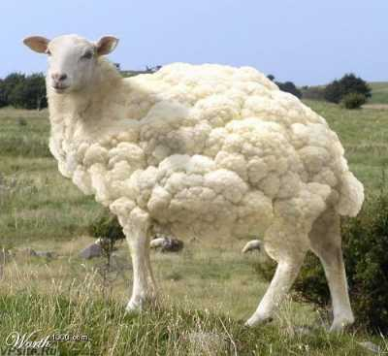
ZEKAT VEREBİLECEĞİMİZ MALLAR
Altın gümüş gibi kıymetli madenler
Koyun,keçi,sığır,deve gibi küçük veya büyükbaş hayvanlar
Kazandığımız paralar
Alınıp satılan ticaret malları
Buğday,nohut,sebze,meyve gibi toprak ürünleri.

Slide 9
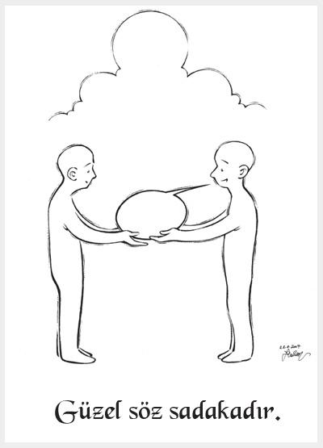
SADAKA
Sadaka, Allah rızası için
fakirlere, muhtaç
kimselere,karşılıksız olarak
verilen şey;yapılan yardım,
her türlü iyilik; Allah
yolunda yapılan
harcamadır.

Slide 10
SADAKANIN ÖNEMİ
Sadaka şeklinde yapılan yardım, insanı kazalardan belalardan korur. Dünyada, sıhhat ve afiyet içinde bir ömür sürmeye sebep olur. Yardım yapan kişi, hem dünyada hem de ahirette çok büyük nimetlere kavuşmuş olur.

Slide 11
TEŞEKKÜRLER

